Slide 1
С принятием новых стандартов, мы ещё теснее стали взаимодействовать с компьютером и интернет – ресурсами. Для успешного овладения учебным материалом большое значение имеет заинтересованность учащихся. Развитие интереса к предмету – одна из основных задач, стоящих перед учителем. Некоторым учащимся вполне достаточно радости, получаемой от решения задачи, примера, чтобы появился интерес к математике. Но есть ученики, у которых вызвать интерес к предмету можно лишь, только с помощью дополнительной работы. Я хочу представить три образовательных маршрута: 1. По неведомым дорожкам 2. Наша семья в интернет - сети 3. Растём
Уважаемые родители!

Slide 2
По неведомым дорожкам
Если Ваш ребёнок пропустил занятие в школе, то Вам помогут эти интернет – ресурсы, которые не позволят вашему малышу отстать от программы.
http://interneturok.ru/
Если Вы, как родители затрудняетесь объяснить тот или иной материал ребёнку, то этот сайт Вам будет очень полезен. Здесь представлены он-лайн видео –уроки, записанные лучшими педагогами по всем темам и классам.
http://babydreams.bestnetservice.com/simulators.htm
Данный ресурс позволяет скачать программу, которая обеспечивает возможность тренировки ученика в решении всех типов задач и примеров. Уровни сложности заданий охватывают весь объем материала, предусмотренного школьной программой и обеспечивают эффективную тренировку учеников в решении задач, устном и письменном счете.

Slide 3
Наша семья в интернет сети
Для того, чтобы младшему школьнику стала интересна такая сложная наука, как математика, необходимо сделать этот предмет интересным. А лучше всего это получается в процессе игры! Создавайте команды, играйте, соревнуйтесь, учитесь! Это поможет вам стать ближе своему малышу.

Slide 4
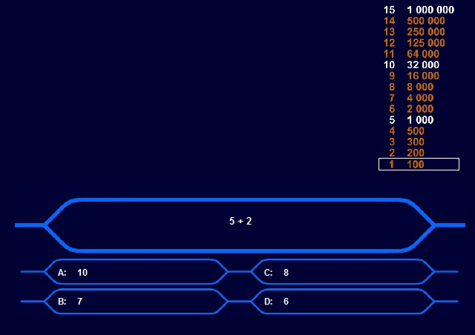
Наша семья в интернет сети
http://otlichnyk.ru/
На сайте можно скачать программу, способную генерировать примеры, уравнения и задачи по
математике, после решения которых ученик получает соответствующую отметку. Программа
ведёт статистику и младший школьник может принять участие в рейтинге учеников. С
помощью редактора можно добавить самостоятельно составленные задачи.
http://www.igrovaia.ru/matematicheskie6.htm
Сайт содержит в себе архив занимательных игр для развития математических способностей.
Красочно оформленные игры привлекут внимание Вашего ребёнка. Вы можете устроить с ним
соревнование на время, совместно изучить новый материал, закрепить старый.
http://vneuroka.ru/games/game.php?cat=1&sub=3&num=1
Данный сайт это он- лайн игра – викторина
по математике в форме известной игры «Кто
хочет стать миллионером». Вы можете самостоятельно
разработать собственную он- лайн викторину при
помощи конструктора, а затем отправить своим
друзьям и проверить их знания.
http://uchit.rastu.ru/education/2/10/
На сайте необходимо зарегистрироваться и в он-лайн режиме, выбрав предмет, класс и тему
можно упражняться в решении примеров, задач, уравнений. Программа осуществляет
контроль правильности решения. В случае ошибочного ответа, она подскажет Вам, где была
допущена ошибка и предложит повторить теорию.

Slide 5
Растём
Создание проекта- лучший способ привить любовь к творчеству, развить умение работать в паре или группе. Это лучший способ сплотить Вас, как семью.
http://ilis.by/
Проект онлайн - турниры для школьников требует
регистрации. Необходимо создать свою команду.
Это турнир на логическое мышление и общую
эрудицию. Участие в турнирах iЛис – это отличный
способ повысить интерес ребёнка к предмету.
Родители получат эффективный инструмент
конструктивного взаимодействия со своими детьми.
Домашний компьютер из инструмента преимущественно развлекательного превратится в инструмент получения качественного образования.
http://www.o-detstve.ru/forchildren/research-project/4729.html
Проект «Оригами и математика». Искусство оригами тесно связано с математикой и может
стать хорошей основой для ее изучения. Говорят, при складывании фигурок «голова
работает руками». Вы сможете вместе создать шедевры конструирования, при этом изучить
геометрический материал и весело провести время со своим ребёнком.

Slide 6
Памятка для родителей
Помогите вашему ребёнку посещать предложенные сайты.
Проявляйте и подогревайте интерес младшего школьника.
Участвуйте вместе в викторинах, играйте на время, соревнуйтесь.
Будьте всегда рядом с Вашим ребёнком.
Желаю успехов!

